Slide 1
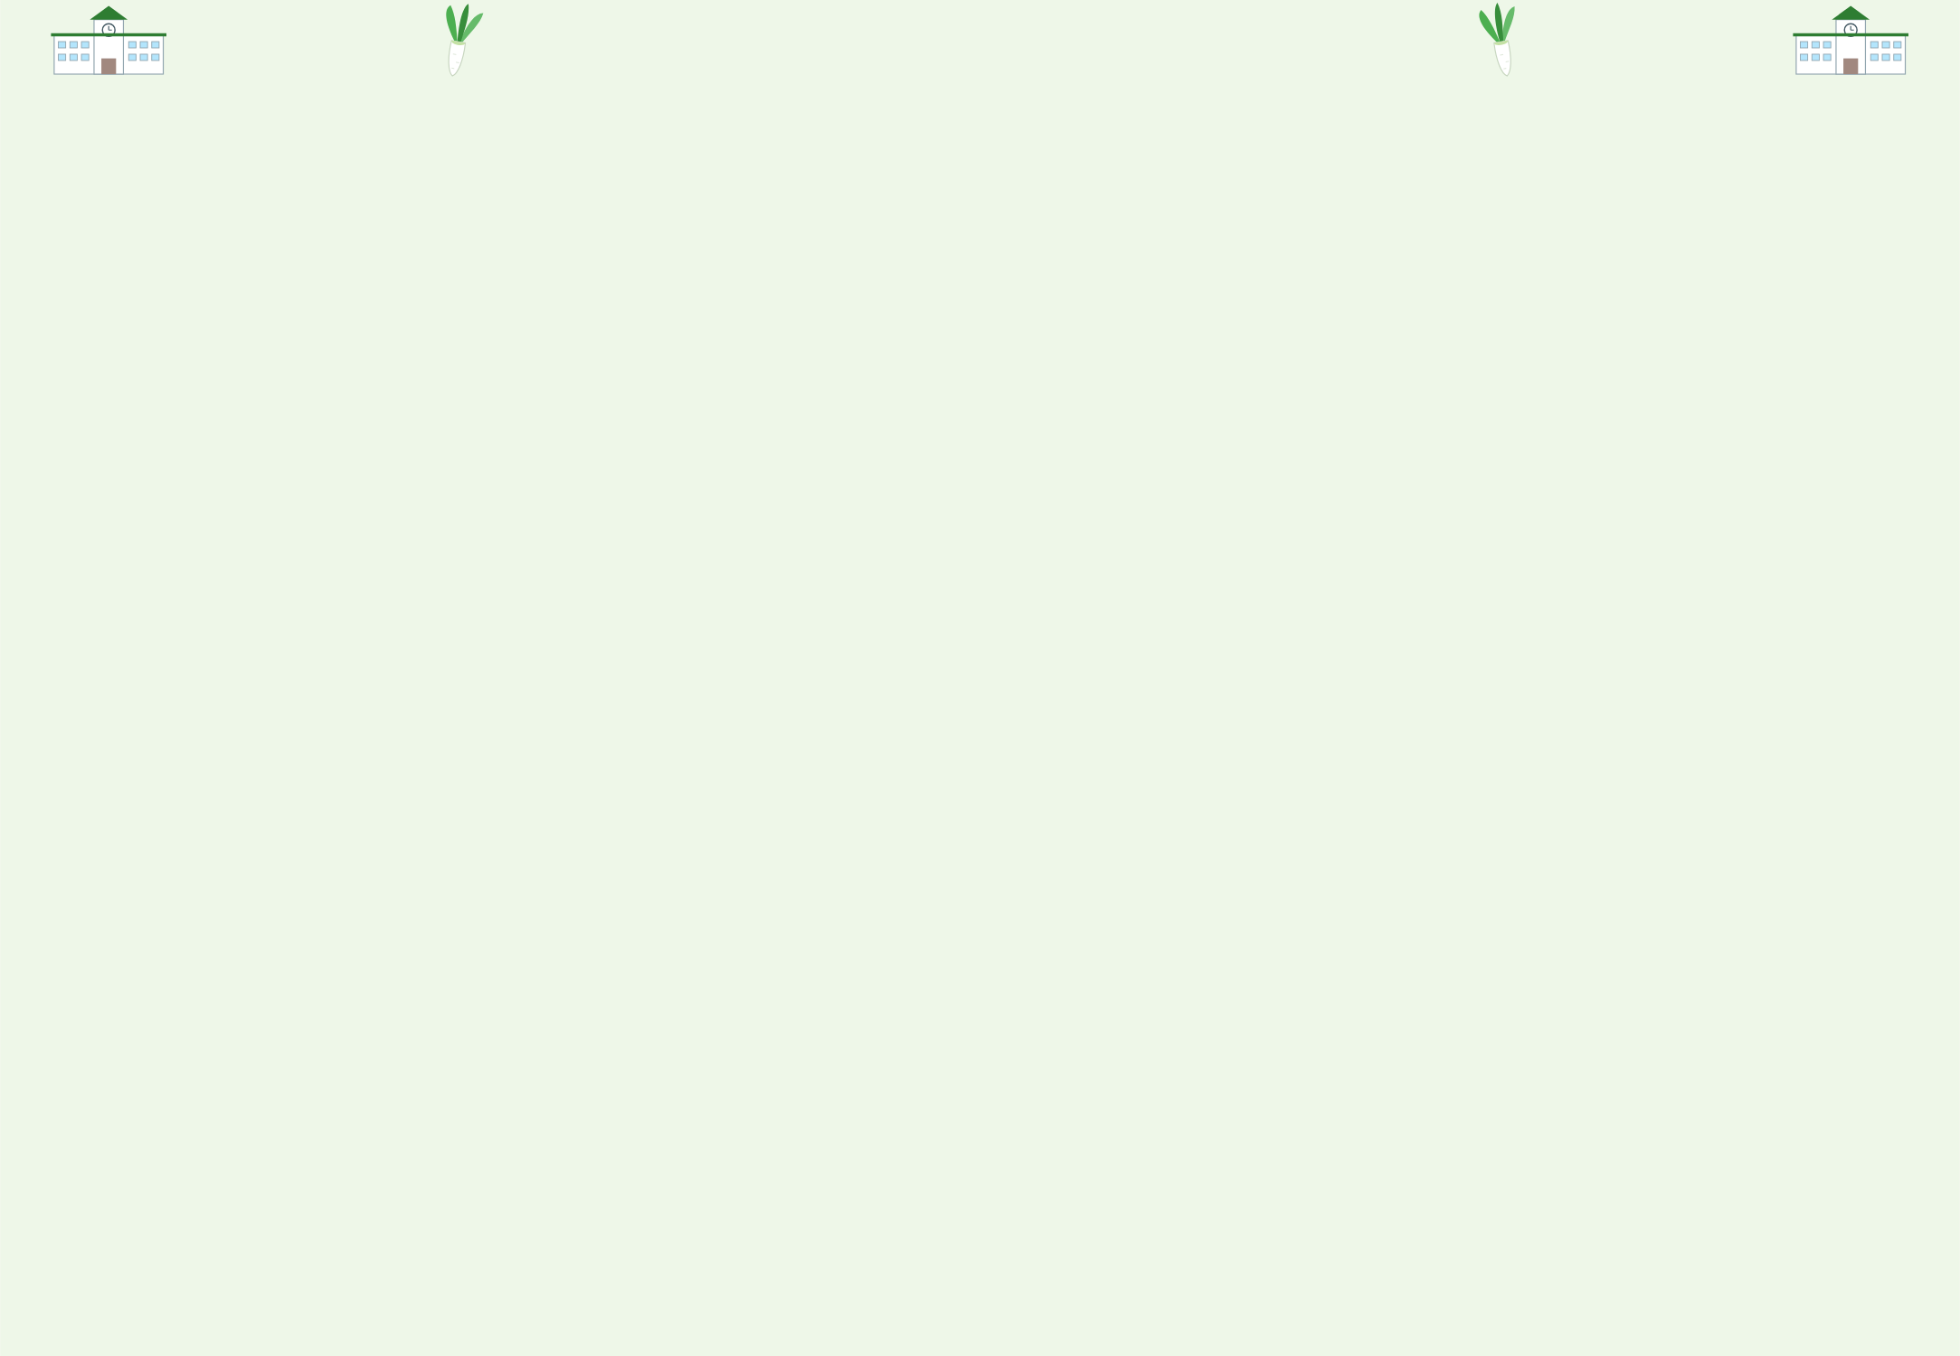
令和９年度 教育振興部教育指導課の重点取組（案）
練馬区教育・子育て大綱（令和３年３月改定）、練馬区教育振興基本計画（令和４年３月改定）等を基に、令和９年度の教育振興部教育指導課の重点視点について、以下のようにまとました。
00重点取組１ 人権教育・道徳教育の推進
重点取組３ キャリア教育の推進
重点取組５ 一人一人に応じた支援の充実
(1)人権教育の推進
①「人権を基盤とした教育プログラム」の実施
②練馬区人権教育推進委員会の設置・運営
③人権尊重教育推進校の指定
④人権教育に関する研修の実施
(2)道徳教育の充実
①道徳授業地区公開講座の全校実施
(3)いのちを大切にする教育の推進
①「ＳＯＳの出し方に関する教育」の全校実施
②ＷＥＢＱＵの実施（中学校全校・小学校の一部）（新規）
(1)小中一貫教育・幼保小連携の推進
①キャリア教育の視点を入れた「小中一貫教育の取組プログラム」の全校実施
②「ねりま幼保小の架け橋期プログラム」の全校園実施
(2)９年間を見通した取組の充実
①キャリア・パスポートの活用促進
②主権者教育の視点を含むキャリア教育研修の実施
(3)郷土への愛着を育む教育の推進
①練馬区独立80周年記念の取組（令和９年度のみ）（新規）
(1)いじめ防止の推進
①「練馬区教育委員会いじめ問題対策方針」に
基づく指導といじめ一掃プロジェクトの実施
②情報モラル教育の推進（関係課と連携）
・児童生徒向け情報モラル教室の実施
・教員・保護者向け情報モラル講習会の実施（拡充）
③警察・児童相談センター等の関係機関との連携
(2)不登校対策の推進
①「練馬区不登校対策方針」に基づく「安心できる学校づくり」「早期支援」「多様な支援」の推進
②学校教育支援センター等との連携
③校内別室支援員の配置（拡充）
④チャレンジクラスの設置（新規）
(3)特別支援教育の推進
①「ねりま障害児学びの相談窓口」の開設（新規）
②教育福祉課による学校訪問の実施（拡充）
③特別支援学級における小中一貫教育の推進
④特別支援教育に関する研修の充実（拡充）
⑤知的障害学級の増設準備
⑥自閉症・情緒固定学級の開設検討・準備
(4)日本語指導が必要な児童生徒への支援の充実
①日本語学級の設置（新規）
②日本語指導加配教員の配置（拡充）
③日本語指導講師の派遣
重点取組４ 開かれた学校づくりの推進
重点取組２ 学力・体力の向上
(1)学校を拠点とした地域連携の推進
①学校運営協議会制度（ＣＳ）導入校の拡充
・令和11年度からの全校導入に向けた実証校の拡充
②学校支援コーディネーター・統括コーディネーターと地域人材バンクの連携による人材確保の支援
③学校支援コーディネーター等を活用した地域未来塾の全校実施および学習支援の充実
④農業者と連携した体験学習の全校実施（小学校）
(2)学校の安全管理および防災教育の推進
①危機管理マニュアルの見直し
・通学路等における安全点検の実施
・不審者訓練における警察等との連携
・避難訓練における設備業者との連携
(3)学校評価の実施・公表
①学校関係者評価を含む学校評価の確実な実施
②評価結果に基づく改善策の策定と公表
(4)部活動の地域展開等に向けた取組
①地域展開に向けた環境整備および関係団体との連携（再編）
②部活動指導員の拡充
(5)学校公開の推進
①土曜授業（年４回）の実施
・学校教育に対する保護者や地域の理解や信頼の向上
・学習指導要領に対応した授業時数の確保
(1)生活実態調査等を基にした教育活動の充実
①学力調査、体力・運動能力調査等に基づく改善プランの作成（新規）
(2)確かな学力の定着と向上
①教育課題研究指定校の好事例の共有
②生成ＡＩを活用した授業への支援（中学校のみ）（新規）
③ＩＣＴ活用・指導力向上に向けた教員研修の実施
④読書活動の推進
(3)次期学習指導要領を見据えた学びの推進（新規）
①情報活用能力の育成 ②探究的な学びの推進
(4)体力の向上および健康の保持増進
①「（仮）ねりま体力アップ・プロジェクト」の実施（新規）
②体力向上検討委員会の設置・運営
③ 食育推進計画（教育委員会）に基づいた望ましい食習慣の形成
Notes:
主語：練馬区
重点課題には、下線
新規は赤字
新規重点は、赤字下線
学力 PDCAサイクルの構築
キャリア教育 9年間のプロセス（区版のキャリアパスポート）中身の説明ができるようにするに
目指す15歳の姿 →キャリア教育
主権者教育
８０周年：教育長
未来塾：必ずやるように促す。コーディネーターに依頼する。探してもらう。
サポ人の思い・願いを確認：持っている人材を区に還元 確認！
仕組みを広げる 知っているか知ってないかで、活用できてない
10月上旬に教育長
11月上旬に学校
10月15日 役員校園長会 意見をもらう
10月28日 〆切
――――――――――――――――――――
【9/29検討会議（課長意見）の反映内容】
■全体
・主語の書き分け：無印＝教育委員会が実施する事業、【学校】＝各学校に実施を求める取組（柱２の下に凡例を記載）
・重点施策３（キャリア教育）を柱１の下に配置し、各欄の余白・行間を整理（全項目がスライド内に収まるよう調整）
・定着した取組・当たり前の取組（学校経営計画の作成、HP更新、SNS関連メモ等）を削除
・重点施策の位置付け（教育委員会のビジョン→各校の学校経営方針・教育課程）を明記
■重点施策２：学力調査の「分析・課題把握」を「改善プランの作成（ＰＤＣＡサイクルの確立）」に整理し、体力調査の結果も改善プランに反映／読書活動を追加／次期学習指導要領を見据えた項目（情報活用能力・探究的な学び）を新設／読書活動は具体的な取組を記載予定
■重点施策３：見出し「キャリア教育の推進」の下で、小中一貫教育を通じて推進する構成に変更（下位の見出しでは「キャリア教育」の語を繰り返さない）／９年間を見通した区版キャリア・パスポート（目指す15歳の姿）、主権者教育の視点を追加／80周年を「郷土への愛着」として整理
■重点施策４：コーディネーター・人材バンク・地域未来塾の関係を整理／「学校評価の実施・公表」（HPに限らない）を施策化／学校公開の下に土曜授業とその意義を記載／農業者と連携した体験学習（「練馬の畑」）の全校実施（小学校）は(1)に存置
■重点施策５：見出しを短縮（案）／いのちの教育（ＳＯＳの出し方に関する教育、ＷＥＢＱＵ）を重点施策１へ移動／関係機関連携を言葉で明示（不登校は「学校教育支援センター・校内委員会と区の連携」、警察・児童相談センターとの連携はいじめ防止へ移動）／外国籍の子供への支援を日本語指導に焦点化／特別支援教育は指導課の研修として整理／項目数の偏りを解消
【要確認・今後の検討事項】
・重点施策５の見出し「一人一人に応じた支援の充実」は仮案（柱３と同じ文言を避けるため）
・ＷＥＢＱＵ（中学校全校・小学校一部）は予算確定前のため表現を要調整
・土曜授業：区として実施させる理由、回数・振替等の区独自の点を追記する
・キャリア教育：区の事業としての具体（研修以外）を担当で再検討
・読書活動の推進：具体的な取組を記載する（議事録「具体的な取組とともに入れる」、教育委員からも指摘あり）
・日本語指導：都のモデル事業の状況を確認
・情報モラル等、他課と連携して実施している事業の扱いを所管課と調整
・スケジュール：9月下旬 役員校長へ事前送付／10月15日 役員校長会／10月上旬～下旬 部長・教育長説明／11月 校長会／12月 教育課程説明会

